Slide 1
技术分享
Git的基本知识和使用

Slide 2
PART 01
PART 02
PART 03
Git介绍
Git分支
常用Git命令

Slide 3
1
First
PART 01
Git介绍

Slide 4
Git 是什么？
直接记录快照，而非差异比较
近乎所有操作都是本地执行
Git 保证完整性
Git 一般只添加数据
三种状态
已提交（committed）、已修改（modified） 和 已暂存（staged）
这会让我们的 Git 项目拥有三个阶段：工作区、暂存区以及 Git 目录
基本的 Git 工作流程如下：
在工作区中修改文件。
将你想要下次提交的更改选择性地暂存，这样只会将更改的部分添加到暂存区。
提交更新，找到暂存区的文件，将快照永久性存储到 Git 目录。

Slide 5
2
Second
PART 02
Git分支

Slide 6
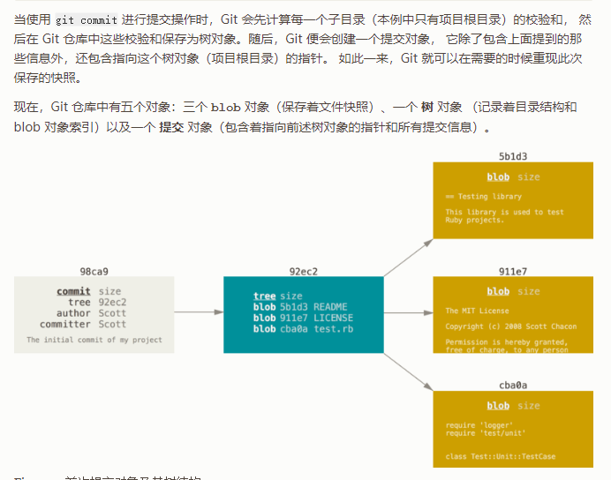
Git分支

Slide 7
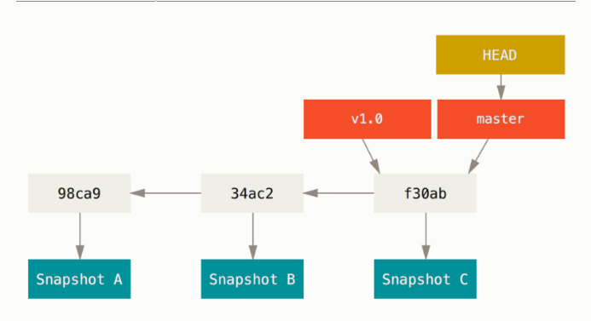
Git分支

Slide 8
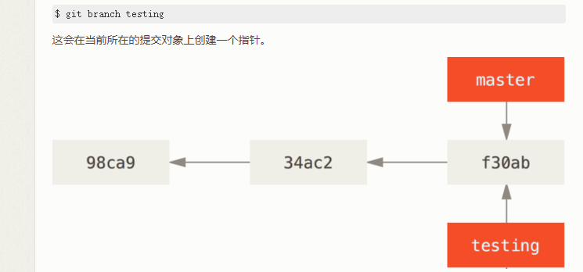
Git分支

Slide 9
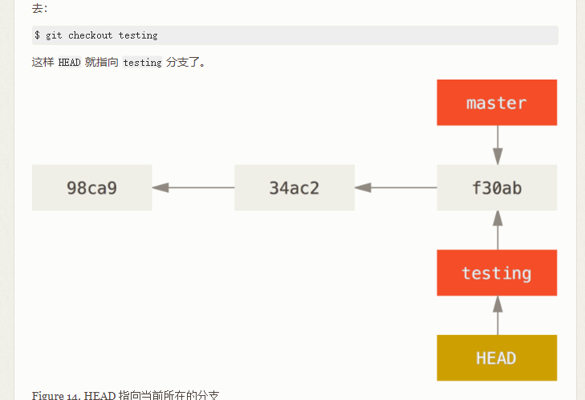
Git分支

Slide 10
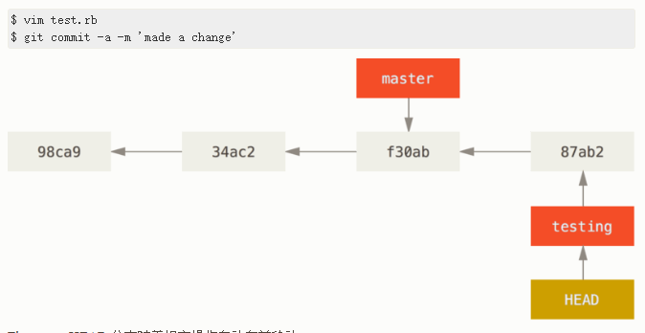
Git分支

Slide 11
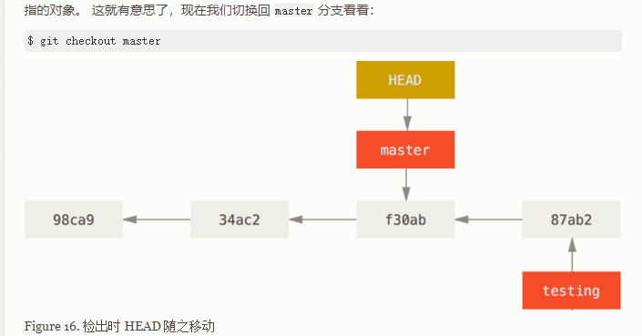
Git分支

Slide 12
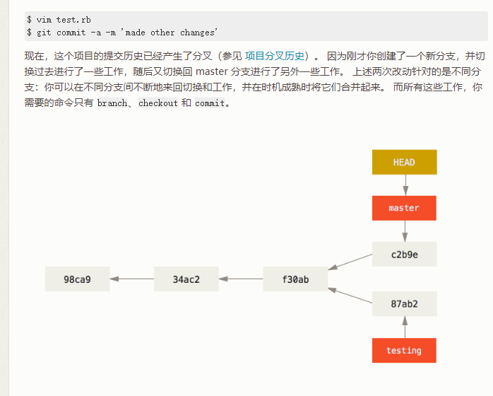
Git分支

Slide 13
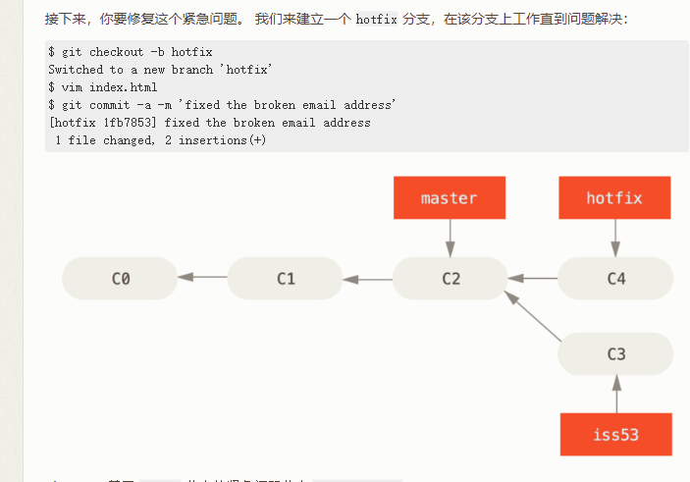
Git分支

Slide 14
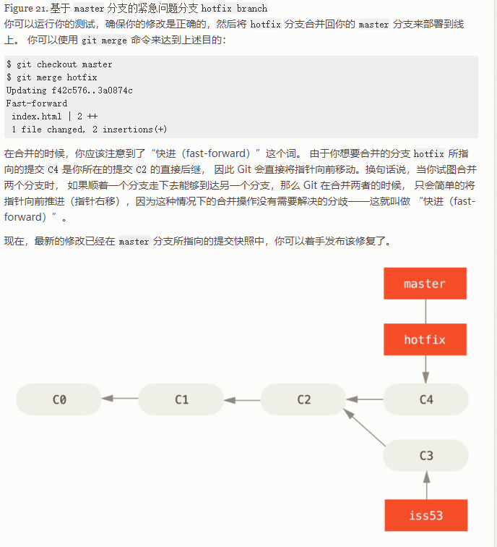
Git分支

Slide 15
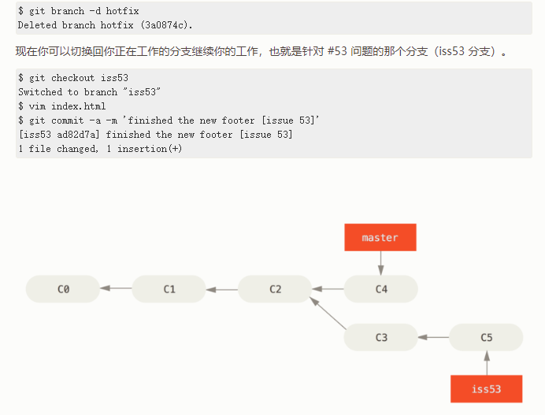
Git分支

Slide 16
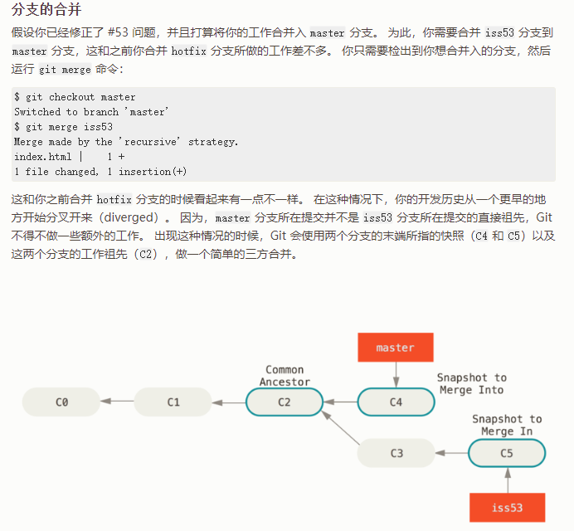
Git分支

Slide 17
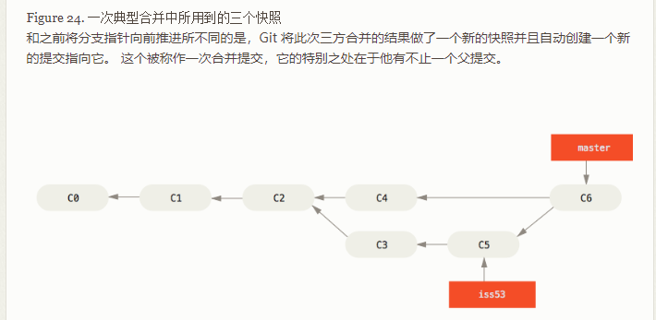
Git分支

Slide 18
Git分支
现在已经创建、合并、删除了一些分支，让我们看看一些常用的分支管理工具。
git branch 命令不只是可以创建与删除分支。 如果不加任何参数运行它，会得到当前所有分支的一个列表：
$ git branch
iss53
* master
testing
注意 master 分支前的 * 字符：它代表现在检出的那一个分支（也就是说，当前 HEAD 指针所指向的分支）。 这意味着如果在这时候提交，master 分支将会随着新的工作向前移动。

Slide 19
Git分支
如果需要查看每一个分支的最后一次提交，可以运行 git branch -v 命令：
$ git branch -v
iss53 93b412c fix javascript issue
* master 7a98805 Merge branch 'iss53'
testing 782fd34 add scott to the author list in the readmes
--merged 与 --no-merged 这两个有用的选项可以过滤这个列表中已经合并或尚未合并到当前分支的分支。 如果要查看哪些分支已经合并到当前分支，可以运行 git branch --merged：
$ git branch --merged
iss53
master
git branch -d testing删除分支

Slide 20
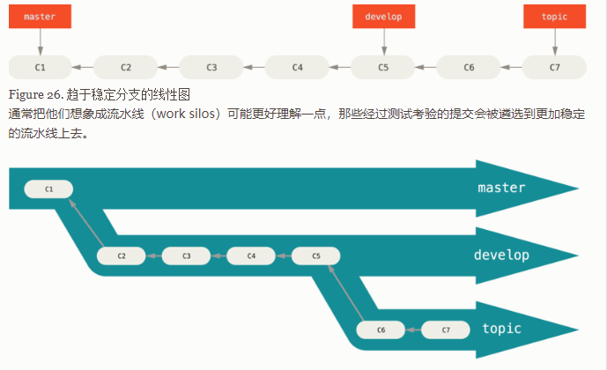
Git分支
长期分支

Slide 21
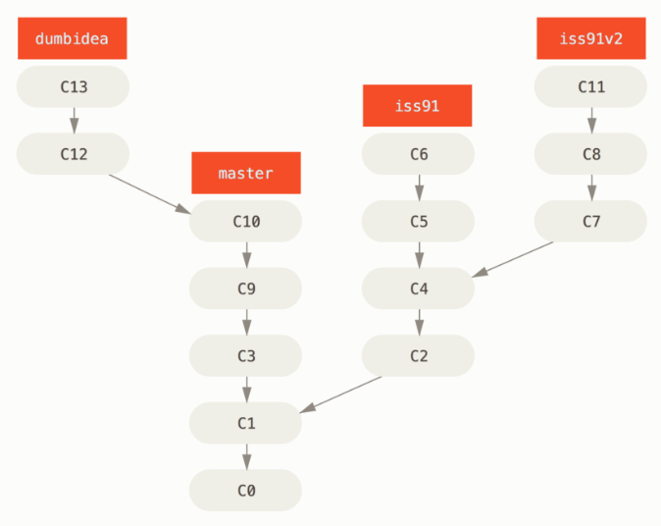
Git分支
主题分支

Slide 22
Git分支
git push origin serverfix:serverfix 推送自己本地分支到远程
git push <remote> <branch>
git checkout -b serverfix origin/serverfix 创建分支并关联对应远程分支
git branch –u（--set-upstream-to） origin/serverfix
git push origin --delete serverfix删除远程分支

Slide 23
Git命令
git init 初始化一个git仓库，创建.git子目录
git clone https://github.com/libgit2/libgit2 克隆远程仓库
git clone https://github.com/libgit2/libgit2 rename 自定义本地库名称
可以在云效上配置ssh key，将支持git://协议，方法步骤云效里都有

Slide 24
3
Third
PART 03
Git介绍

Slide 25
Git命令
git status 查看仓库状态
git add 添加到暂存区
git commit –m “aaa”提交到本地git目录
git commit –a –m “aaa”添加并提交到本地git目录
git diff 查看修改的内容
git diff –staged（cached）这条命令将比对已暂存文件与最后一次提交的文件差异
git rm 移除某个文件，下一次提交时，该文件就不再纳入版本管理了。
如果要删除之前修改过或已经放到暂存区的文件，则必须使用强制删除选项 -f（译注：即 force 的首字母）。 这是一种安全特性，用于防止误删尚未添加到快照的数据，这样的数据不能被 Git 恢复。

Slide 26
Git命令
git rm –cached 移除缓存区的所有文件（慎用）
git mv file_from file_to 改名
git log 查看提交记录
commit ca82a6dff817ec66f44342007202690a93763949
Author: Scott Chacon <schacon@gee-mail.com>
Date: Mon Mar 17 21:52:11 2008 -0700
changed the version number
commit 085bb3bcb608e1e8451d4b2432f8ecbe6306e7e7
Author: Scott Chacon <schacon@gee-mail.com>
Date: Sat Mar 15 16:40:33 2008 -0700
removed unnecessary test
加-p显示每次提交所引入的差异 加-2只显示最近的两次提交

Slide 27
Git命令
$ git log --pretty=oneline
ca82a6dff817ec66f44342007202690a93763949 changed the version number
085bb3bcb608e1e8451d4b2432f8ecbe6306e7e7 removed unnecessary test
a11bef06a3f659402fe7563abf99ad00de2209e6 first commit
$ git log --pretty=format:"%h - %an, %ar : %s"
ca82a6d - Scott Chacon, 6 years ago : changed the version number
085bb3b - Scott Chacon, 6 years ago : removed unnecessary test
a11bef0 - Scott Chacon, 6 years ago : first commi

Slide 28
Git命令
git commit –amend 补提交
git reset HEAD <file>... 来取消暂存（取消add的文件）
git checkout -- <file>...取消修改
git remote add <shortname> <url> 添加一个新的远程 Git 仓库
git fetch <remote>这个命令会访问远程仓库，从中拉取所有你还没有的数据。 执行完成后，你将会拥有那个远程仓库中所有分支的引用，可以随时合并或查看
git remote rename 来修改一个远程仓库的简写名
git remote remove（rm）删除远程仓库

Slide 29
Git标签
Git 可以给仓库历史中的某一个提交打上标签，以示重要
git tag 列出已有的标签
git tag -a v1.4 -m “my version 1.4”创建附注标签
git show v1.4显示标签对应的提交信息
git tag v1.4-lw轻量标签
git tag -a v1.2 9fceb02（某个提交的hash值）给某个提交打tag
git push origin <tagname> 推送到远程
git push origin –tags推送所有标签到远程
git tag –d <tagname> 删除本地标签
git push origin --delete <tagname>删除远程标签

